Slide 1
TREINAMENTO COMERCIAL
Peças usadas Ekotruck
Cartilhas, base de troca, destaque do mês e o app — as ferramentas que sustentam o argumento de venda de quem está na rua.
EkoTruck
Para os 5 representantes comerciais · Grupo WLM
Notes:
Abertura: contextualizar o objetivo do treinamento — dar ao time comercial as ferramentas para vender mais peças usadas com segurança e argumento.

Slide 2
AGENDA
O que vamos ver hoje
01
De onde vêm as peças: o desmonte
05
Novidade: cabines desmontadas e vendidas por peça
02
Por que nosso processo é diferente
06
App EkoTruck Usados
03
Economia circular
07
Duas ações: painel de controle e mostruário
04
Material de divulgação: cartilhas, base de troca e destaque do mês
08
Funil de vendas: dados e contato
Notes:
Passar rapidamente pelos 6 blocos do treinamento para o time saber o que esperar.

Slide 3
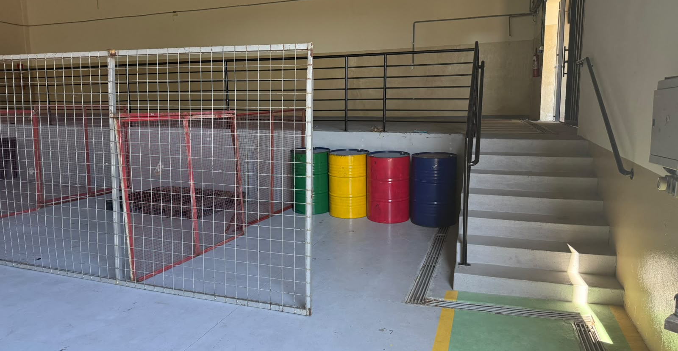
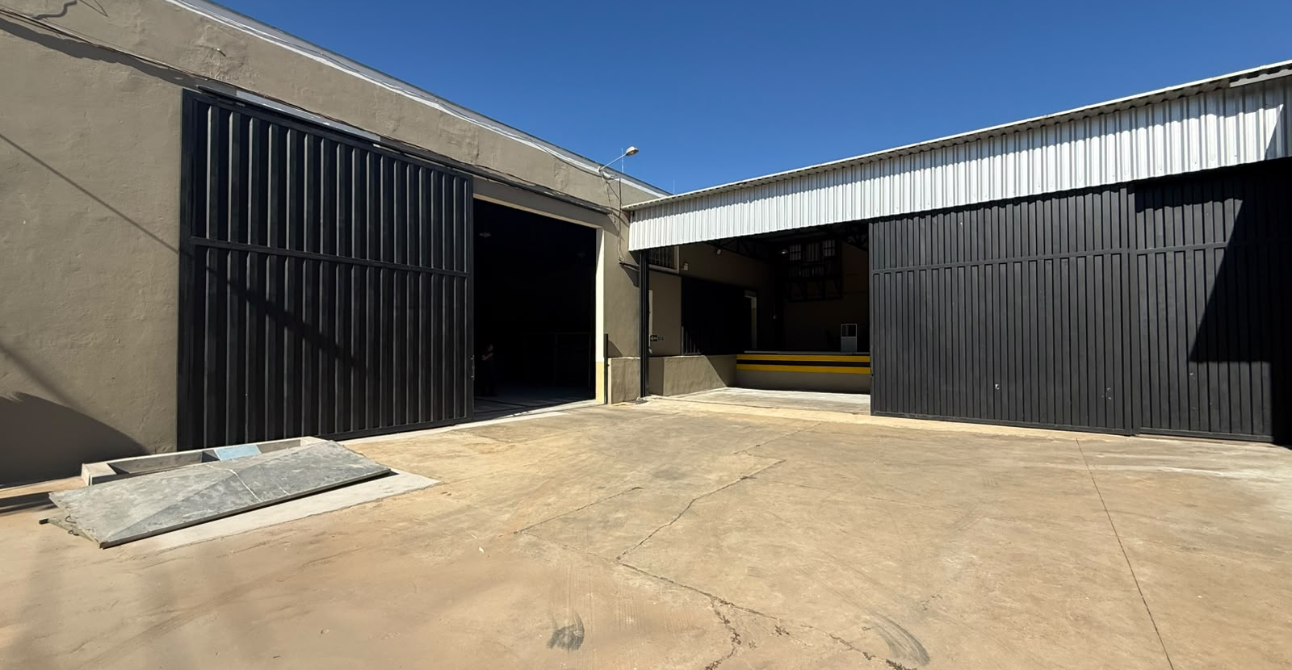
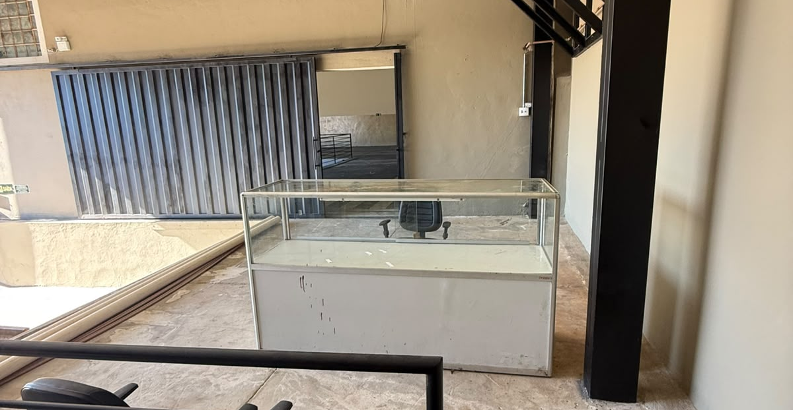
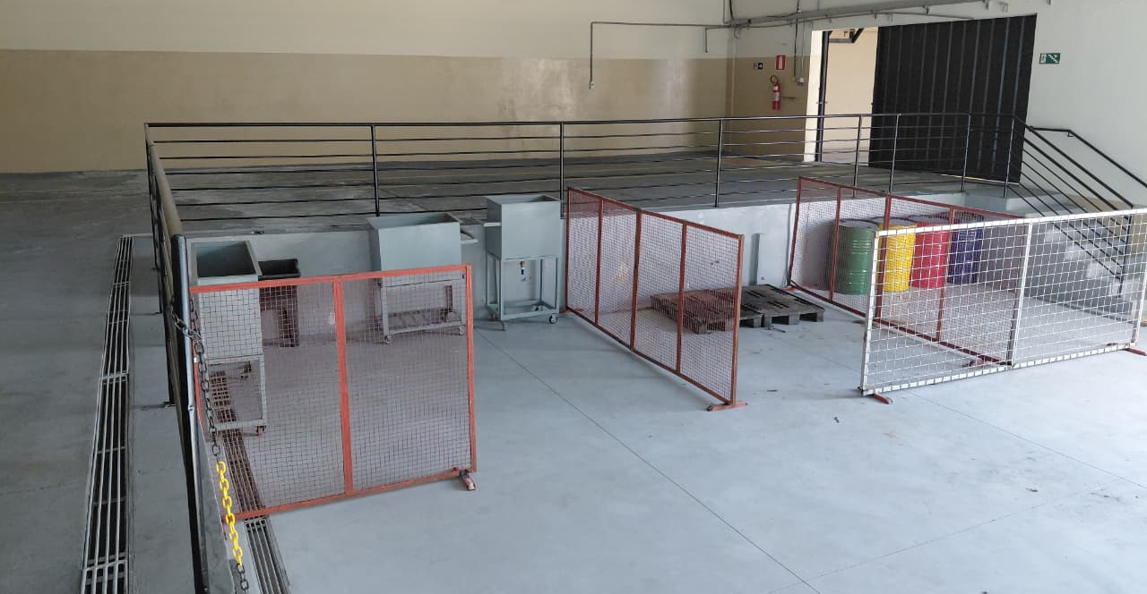
DE ONDE VÊM AS PEÇAS
O desmonte em Lavras
Compramos caminhões usados completos e os desmontamos em nosso Centro de Desmonte, em Lavras (MG).
Caminhões desmontados
Receita gerada
4 (3x G500 e 1 G480)
R$ 674.060,15
Cada componente passa por avaliação, teste e revisão antes de virar uma peça à venda — é esse processo que sustenta as cartilhas, a base de troca e a garantia que oferecemos.
Aguardando faturamento
Em estoque, pronto pra vender
R$ 282.700,00
R$ 1,5 Mi
Centro de Desmonte Veicular — Lavras (MG)
Notes:
Explicar de onde vêm as peças: compra de caminhão completo, desmonte em Lavras, cada peça é avaliada e revisada. Usar o exemplo real dos dois primeiros caminhões.

Slide 4
POR QUE SOMOS DIFERENTES
Diferenciais de processo e economia circular
TRÊS ARGUMENTOS DE NEGOCIAÇÃO
O QUE SUSTENTA O PRODUTO
Garantia real
Remanufatura
De 6 meses a 1 ano — acima do padrão do mercado de usados.
Componentes voltam ao padrão de fábrica em vez de virar sucata.
Preço competitivo
Reuso e reciclagem
Bem abaixo de uma peça nova, com desempenho testado em bancada.
Toda peça aproveitável ganha um segundo ciclo de vida.
Ativos ambientais
Revisão padrão concessionária
Cada desmonte evita descarte e gera indicadores que podem virar créditos ambientais.
Casquilhos e bicos sempre revisados. Testado antes da entrega.
Notes:
Três diferenciais concretos (garantia, preço, revisão) e o conceito de economia circular que sustenta o produto — dois temas, um slide.

Slide 5




ARGUMENTO PARA CLIENTES GRANDES
Economia circular também é argumento de venda
Grandes empresas têm metas de sustentabilidade e ESG para reportar — comprar peça remanufaturada em vez de nova ajuda a cumprir essas metas.
MOVE BRASIL · Nova Indústria Brasil
Temos respaldo institucional para esse argumento: alinhamento a agendas nacionais de economia circular e uma parceria de pesquisa com a UFLA — o Centro de Desmonte Veicular Ekotruck–UFLA, projeto de 3 anos em economia circular automotiva.
ENEC · Estratégia Nacional de Economia Circular
Rota da Descarbonização
Parceria de pesquisa com a UFLA
Use assim: "comprar remanufaturado reduz o descarte de vocês e conta pra meta ambiental da empresa."
Notes:
Unificar economia circular, respaldo institucional e a parceria com a UFLA como um único argumento de venda para clientes grandes.

Slide 6

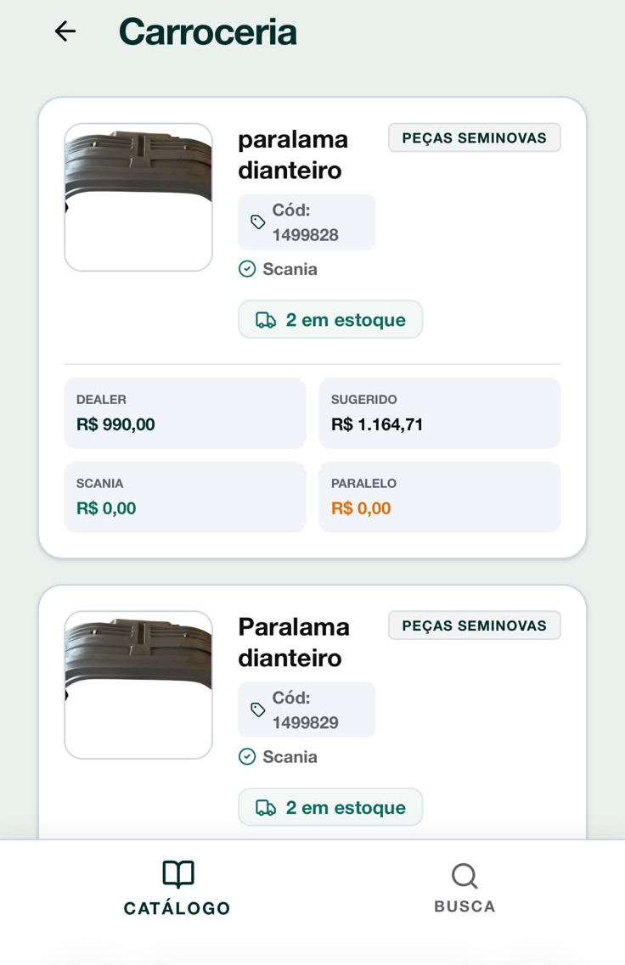
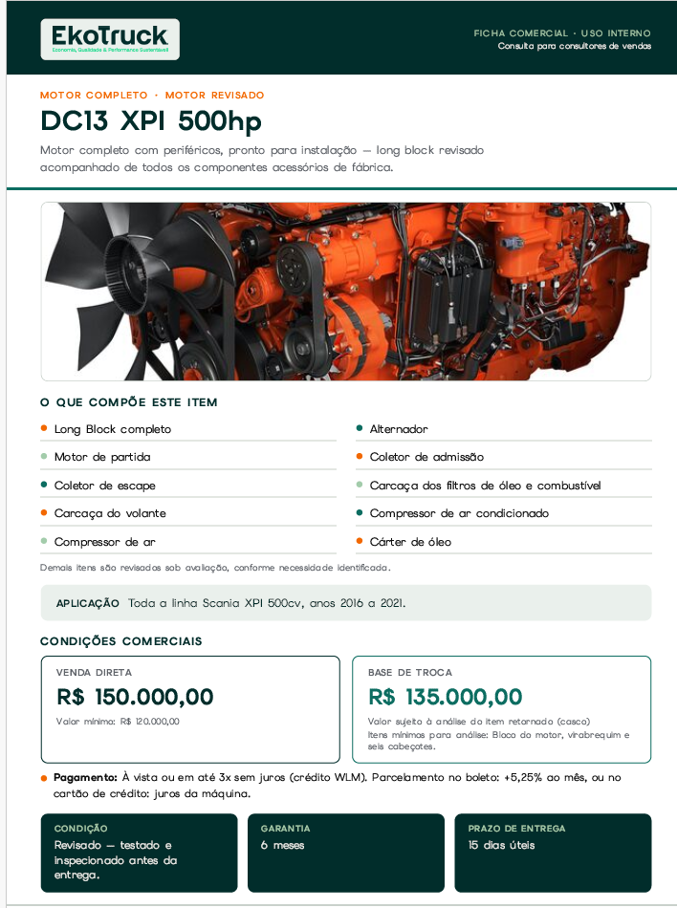
MATERIAL DE DIVULGAÇÃO
Três tipos de material, três usos diferentes
01 · Interno
02 · Externo
03 · Consulta
Cartilhas
Destaque do mês
App EkoTruck Usados
Ficha comercial do componente — seu argumento de preço e condição na negociação.
Cartaz de item parado, para divulgar no Instagram e WhatsApp e acelerar a saída.
Estoque e preço de referência na palma da mão, na hora da conversa com o cliente.
Notes:
Apresentar os três tipos de material de divulgação antes de entrar em detalhe em cada um.

Slide 7
CARTILHAS DOS COMPONENTES
Como ler uma ficha comercial
EXEMPLO REAL · USO INTERNO
Aplicação — confirme o modelo e o ano antes de oferecer.
Long Block · Motor Revisado DC13 XPI
Aplicação: toda a linha Scania XPI, 2016 a 2021
Venda direta x mínimo — o mínimo é sua margem de negociação, não o preço de tabela.
Venda direta
Base de troca
R$ 110.000
R$ 80.000
mínimo R$ 90.000
sujeito à análise do casco
Base de troca — é uma segunda oferta, sempre condicionada à análise do casco do cliente.
Garantia 6 meses
Prazo 15 dias úteis
Pagamento À vista ou 3x
Outras formas de parcelamento — Juros da maquina de cartão de crédito ou normas de crédito da WLM.
Notes:
Ensinar a ler uma ficha comercial: aplicação, condições comerciais, base de troca, garantia e prazo. Exemplo real: Long Block DC13 XPI.

Slide 8
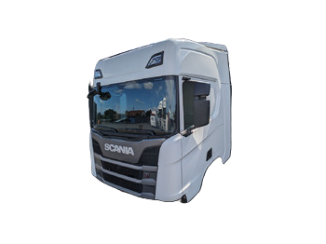
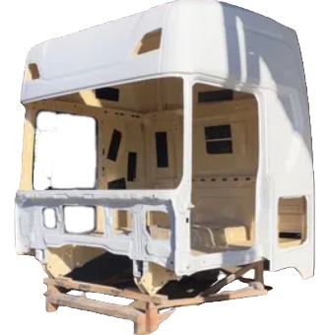
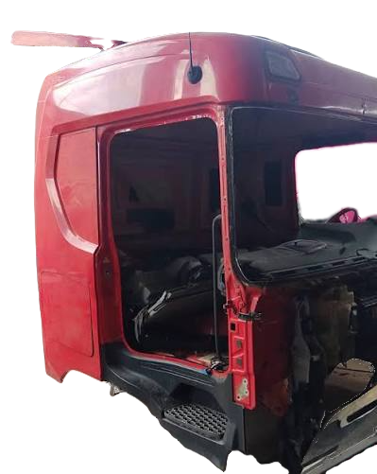
CARTILHAS DOS COMPONENTES
Um item, três níveis — três preços
Exemplo real: Cabine Scania G. Use o nível certo para caber no orçamento do cliente, sem perder a venda.
Nível
O que compõe
Valor anunciado
Mínimo
Completa
Estrutura, tabelier, forração, vidros, módulos e assentos
R$ 180.000
R$ 130.000
Semi completa
Estrutura, forração superior, vidros e forros de porta
R$ 90.000
R$ 70.000
Apenas estrutura
Somente a lata, sem acabamentos internos
R$ 55.000
R$ 45.000
Notes:
Mostrar que um mesmo item pode ter níveis diferentes de completude — exemplo real da cabine Scania G.

Slide 9
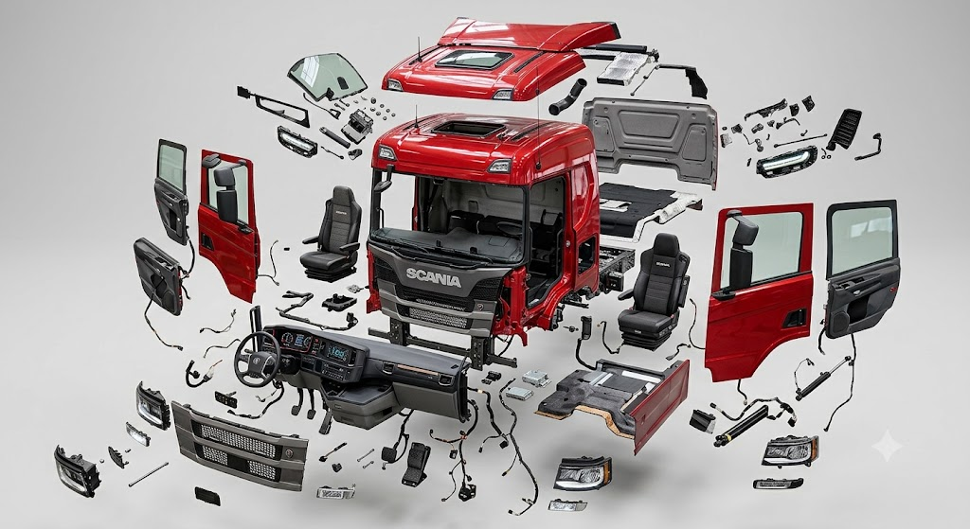
NOVIDADE
Cabines também serão desmontadas
Até agora, vendíamos a cabine como peça única, em três níveis de completude.
A partir de agora, as cabines vão para o desmonte e cada componente — tabelier, forração, vidros, módulos, assentos — é vendido separadamente. Mais peças em estoque, mais alcance, mais chance de venda.
Destaque
O chassi dos veículos desmontados já fica disponível para busca no WIO desde já. Conforme o desmonte avança, os itens vão sendo adicionados ao app.
Notes:
Anunciar a mudança de estratégia: cabines deixam de ser vendidas só como peça única e passam a ser desmontadas, com componentes vendidos separadamente. Destacar o chassi disponível desde já no WIO e a alimentação gradual do app conforme o desmonte avança.

Slide 10
AÇÃO 1 · CONTROLE DE PRODUÇÃO
Painel de controle do desmonte
Cada componente tem um status de produção e um status comercial — e uma previsão de entrega em dias úteis.
Status de produção
Status comercial
Aguardando desmonte
Revisando
Em rota de entrega
Finalizado
Item reservado
Item disponível
Item vendido
Componente
Status produção
Status comercial
Previsão de entrega
Caixa de câmbio GRS900R
Revisando
Disponível
3 dias úteis
Motor Long Block DC13 XPI
Aguardando desmonte
Reservado
7 dias úteis
Câmbio GRSO935
Em rota de entrega
Vendido
2 dias úteis
Diferencial traseiro
Finalizado
Disponível
Pronta entrega
Use assim: antes de prometer prazo ao cliente, confira o status no painel — ele é atualizado pela equipe de desmonte todos os dias.
Notes:
Ação 1: painel de controle de produção do desmonte. Explicar os dois eixos de status — produção (aguardando desmonte / revisando) e comercial (disponível / reservado / vendido) — e o prazo de entrega.

Slide 11
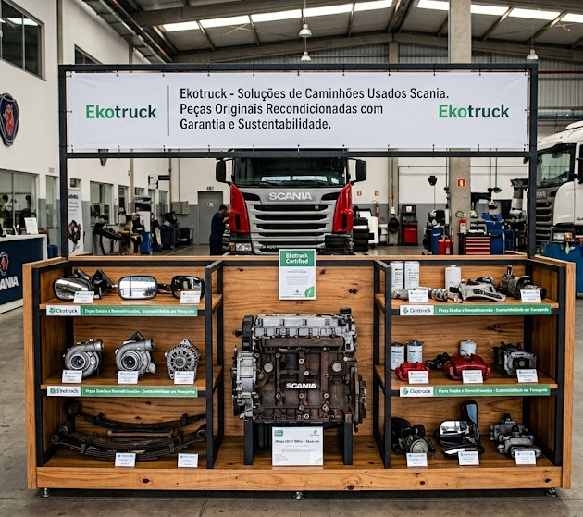
AÇÃO 2 · PONTO DE VENDA
Mostruário de peças usadas Ekotruck
Vamos enviar peças de amostra para revendas parceiras — um expositor físico para o cliente ver e tocar antes de negociar.
Cada peça no mostruário leva uma etiqueta com o QR do app, preço de referência e contato do representante da região.
Peça a montagem do mostruário para sua região com o representante comercial.
Notes:
Ação 2: mostruário físico de peças usadas enviado às revendas parceiras. Explicar o objetivo — o cliente ver e tocar a peça antes de negociar — e como pedir o mostruário para sua região.

Slide 12
BASE DE TROCA
O que é e como funciona
1
2
3
Vendemos pelo valor cheio
Avaliamos a carcaça do cliente
Emitimos uma nota de crédito
Ex.: motor completo, R$ 150.000 — preço de tabela, sem desconto embutido.
O casco chega e é analisado pelos itens principais.
O valor aprovado abate diretamente o valor da compra.
1
Na entrega do componente novo, o casco do cliente é coletado no mesmo frete — ida e volta por nossa conta.
2
Analisamos os componentes principais em até 5 dias úteis a partir da chegada do casco.
3
Comunicamos o cliente do resultado e do valor que ele deve lançar na nota.
4
Casco reprovado? Devolvemos ao cliente ou descartamos por conta da Ekotruck — a escolha é dele.
Combine o prazo com o cliente: se o frete até ele dura 2 dias, conte 7 dias úteis do total até o valor final estar definido.
Notes:
Conceito e passo a passo da base de troca em um único slide: vendemos pelo valor cheio, avaliamos depois, e o processo operacional completo.

Slide 13



DESTAQUE DO MÊS
Por que promovemos um item específico
São itens que avaliamos ter saída, mas que ainda não venderam.
Exemplo real: este eixo traseiro tração já vendemos uma vez — mas levou tempo até encontrarmos o cliente certo. É esse o trabalho do destaque do mês.
Poste no seu status e stories
Notes:
Por que promovemos itens parados via Instagram/WhatsApp — contar a história real do eixo traseiro que vendeu depois de encontrarmos o cliente certo.

Slide 14
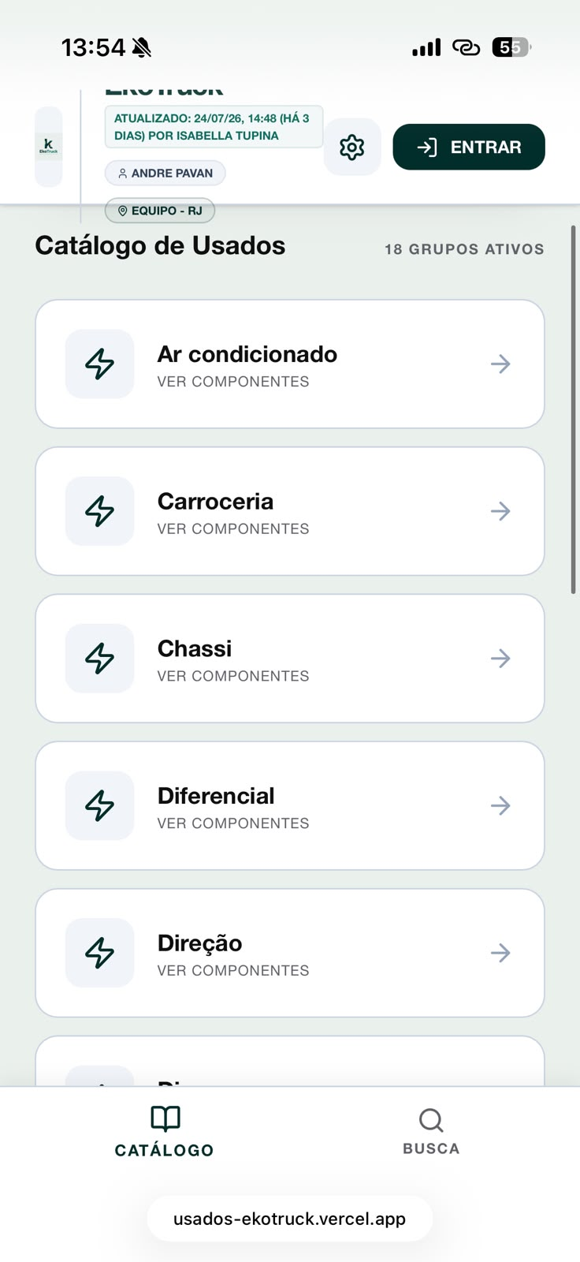
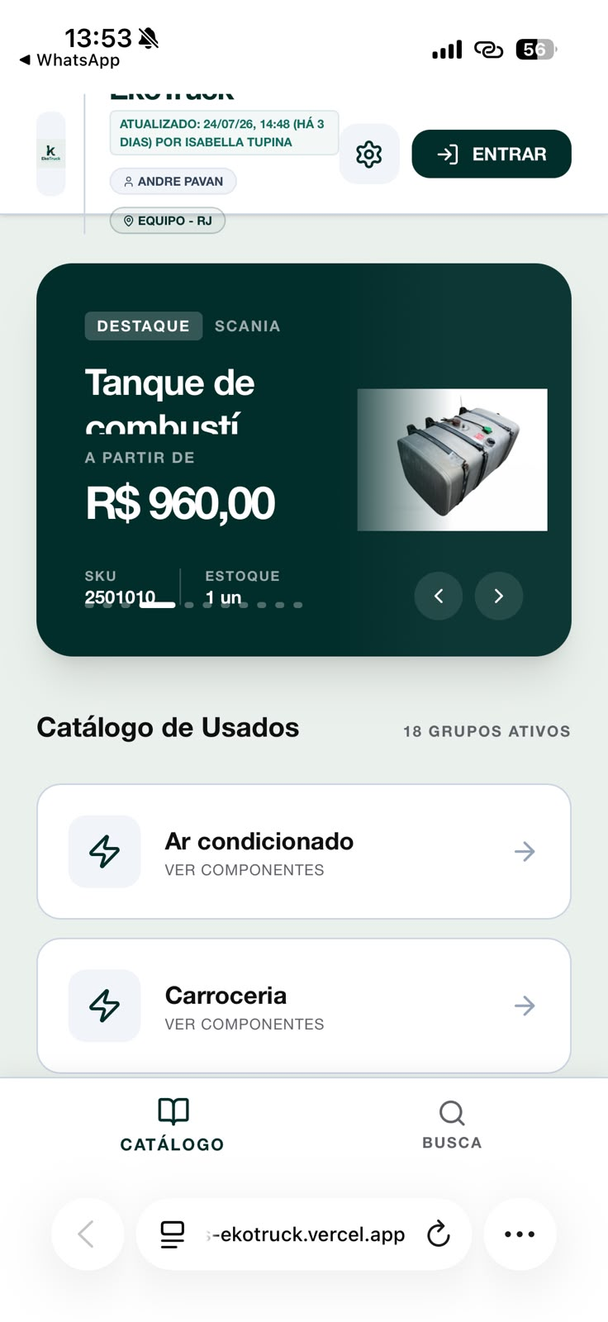
USADOS-EKOTRUCK.VERCEL.APP
App EkoTruck Usados
Catálogo por grupo de componente
18 grupos ativos — ar condicionado, carroceria, chassi, diferencial e mais.
Busca por SKU ou código
Consulte o saldo real de estoque pelo código do fabricante.
Preços de referência
Dealer, sugerido, Scania e paralelo lado a lado.
Quando usar
Sempre que o cliente perguntar se temos a peça e por quanto.
Notes:
O que o app resolve e as telas principais, lado a lado.

Slide 15
FUNIL DE VENDAS
O panorama de agora
Total em negociação
Oportunidades quentes
R$ 1.107.768
9 negociações
Cliente
Item
Temperatura
Valor
Turin
Cabine + peças
Quente
R$ 175.000
CSN
02 caixas GRSO 935
Morno
R$ 160.000
Terrabel
Motor completo (base de troca)
Quente
R$ 135.000
Mineramix
Motor
Quente
R$ 120.000
Notes:
Mostrar o panorama atual real do funil de vendas — total em negociação e alguns exemplos de clientes/itens.

Slide 16
FUNIL DE VENDAS
Dado desatualizado é oportunidade perdida
Cliente "quente" sem retorno em 48 horas esfria — e a próxima ligação que ele recebe é do concorrente.
Cada "próxima ação" em aberto no funil é um lembrete pessoal: ligar, cobrar, fechar.
Atualizar o funil todo dia não é burocracia — é o que garante que nenhuma oportunidade se perde entre um vendedor e outro.
O funil só vale o que ele tem de atualizado.
Notes:
Mensagem final sobre a importância de manter o funil atualizado e o contato ativo com o cliente — reforçar que cada linha do funil é uma pessoa esperando retorno.

Slide 17
PARA FECHAR
Três ferramentas, um único objetivo: vender melhor
Cartilhas
Base de troca
Destaque do mês + App
Argumente com dado real de aplicação, preço e garantia.
Explique o processo com clareza, do frete à nota de crédito.
Use as duas ferramentas todos os dias, não só quando lembrar.
Repasse este conteúdo para os seus vendedores — cada um dos 280 vendedores do grupo é um canal a mais para vender peça usada.
Notes:
Fechar recapitulando os três pilares e conclamar o time a repassar o conteúdo para os 280 vendedores do grupo.

